Slide 1
第16章 统一异常处理
主要内容
  简单异常处理SimpleMappingExceptionResolver
  实现HandlerExceptionResolver接口自定义异常
  使用@ExceptionHandler注解实现异常处理

Slide 2
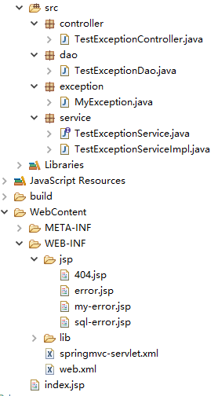
16.1 示例介绍
为了验证Spring MVC框架的三种异常处理方式的实际效果，需要开发一个测试应用ch16，从Dao层、Service层、Controller层分别抛出不同的异常（SQLException、自定义异常和未知异常），然后分别集成三种方式进行异常处理，进而比较三种方式的优缺点。ch16项目结构如图16.1所示。

Slide 3
16.2 SimpleMappingExceptionResolver类
使用org.springframework.web.servlet.handler.SimpleMappingExceptionResolver类统一处理异常时，需要在配置文件中，提前配置异常类和View的对应关系。配置文件springmvc-servlet.xml的具体代码如下：
<!-- 配置SimpleMappingExceptionResolver（异常类与View的对应关系）-->
<bean class="org.springframework.web.servlet.handler.SimpleMappingExceptionResolver">
<!-- 定义默认的异常处理页面，当该异常类型的注册时使用 -->
<property name="defaultErrorView" value="error"></property>
<!-- 定义异常处理页面用来获取异常信息的变量名，默认名为exception -->
<property name="exceptionAttribute" value="ex"></property>
<!-- 定义需要特殊处理的异常，用类名或完全路径名作为key，异常页名作为值 -->
<property name="exceptionMappings">
<props>
<prop key="exception.MyException">my-error</prop>
<prop key="java.sql.SQLException">sql-error</prop>
<!-- 这里还可以继续扩展对不同异常类型的处理 -->
</props>
</property>
</bean>

Slide 4
16.3 HandlerExceptionResolver接口
org.springframework.web.servlet.HandlerExceptionResolver接口用于解析请求处理过程中所产生的异常。开发者可以开发该接口的实现类进行Spring MVC应用的异常统一处理。在ch16应用的exception包中，创建一个HandlerExceptionResolver接口的实现类MyExceptionHandler，具体代码如下：
public class MyExceptionHandler implements HandlerExceptionResolver {
@Override
public ModelAndView resolveException(HttpServletRequest arg0, HttpServletResponse arg1, Object arg2,Exception arg3) {
Map<String, Object> model = new HashMap<String, Object>();
model.put("ex", arg3);
// 根据不同错误转向不同页面（统一处理），即异常与view的对应关系
if(arg3 instanceof MyException) {
return new ModelAndView("my-error", model);
}else if(arg3 instanceof SQLException) {
return new ModelAndView("sql-error", model);
} else {
return new ModelAndView("error", model);
}
}
}
需要将实现类MyExceptionHandler在配置文件中托管给Spring MVC框架才能进行异常的统一处理。配置代码为<bean class="exception.MyExceptionHandler"/>。

Slide 5
16.4 @ExceptionHandler注解
创建BaseController类，并在类中使用@ExceptionHandler注解声明异常处理方法，具体代码如下：
public abstract class BaseController {
/** 基于@ExceptionHandler异常处理 */
@ExceptionHandler
public String exception(HttpServletRequest request, Exception ex) {
request.setAttribute("ex", ex);
// 根据不同错误转向不同页面，即异常与View的对应关系
if(ex instanceof SQLException) {
return "sql-error";
}else if(ex instanceof MyException) {
return "my-error";
} else {
return "error";
}
}
}

Slide 6
将所有需要异常处理的Controller都继承BaseController类，示例代码如下：
@Controller
public class TestExceptionController extends BaseController{
……
}
使用@ExceptionHandler注解声明统一处理异常时，不需要配置任何信息。

